Slide 1


北京交通大学《深度学习》课件
第0讲 课程介绍
北京交通大学 《深度学习》课程组

Slide 2
课程简介
课程名称：深度学习
课程性质：
专业课5级（课号：M502019B）：面向计算机相关专业
平台课4级（课号：C402002B ）：面向其他专业
学 时：32学时（理论课22学时+实验课10学时）
上课形式：暑期（网络授课）+ 秋季（线上+线下授课）
网络授课平台：腾讯会议 （909-8686-3035）
线下授课地点：东区二教 DQ2104

Slide 3
历年选课情况
2020年度
9个课头（暑期6个、秋季3个）
选课总人数超过1000人，选课学生来自7个学院
全校规模最大的（信息能力）平台课
2021年度
10个课头（暑期7个、秋季3个）
暑期选课人数852人：来自9个学院，计算机学院488人，其他8个学院共364人
秋季选课人数292人：计算机学院26人，其他学院266人
总计选课人数1144人
2022年度
暑期7个课头，初步选课人数772人
秋季3个课头，本课头初步选课人数131人
Notes:
交运 机械 电气 自动化 土木

Slide 4
课程内容 —— 专业课
课次 | 授课内容
1 | 理论课 | 第1讲：绪论
2 | 理论课 | 第2讲：基础知识
3 | 实验课 | 实验1：PyTorch基本操作实验
4 | 理论课 | 第3讲：深度学习框架简介及PyTorch入门
5 | 理论课 | 第4讲：深度前馈网络
6 | 理论课 | 第5讲：深度模型优化与正则化
7 | 实验课 | 实验2：前馈神经网络实验
8 | 理论课 | 第6讲：卷积神经网络I
9 | 理论课 | 第7讲：卷积神经网络II
10 | 实验课 | 实验3：卷积神经网络实验
11 | 理论课 | 第8讲：循环神经网络I
12 | 理论课 | 第9讲：循环神经网络II
13 | 实验课 | 实验4：循环神经网络实验
14 | 理论课 | 第10讲：无监督模型
15 | 理论课 | 第11讲：深度学习的前沿、局限及趋势
16 | 理论课 & 实验课 | 第12讲：课程总结 & 实验5：综合实验（大作业）
(注：每次课2学时)

Slide 5
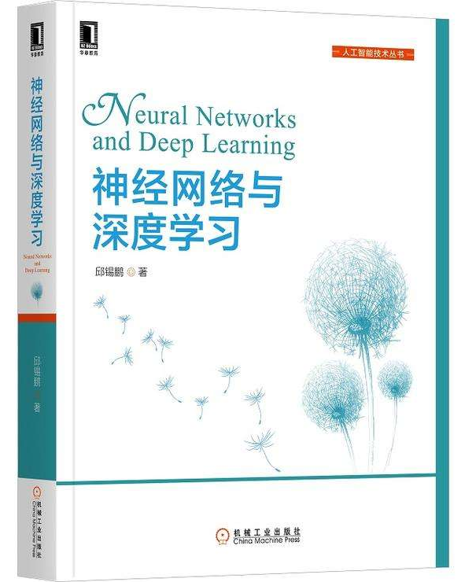
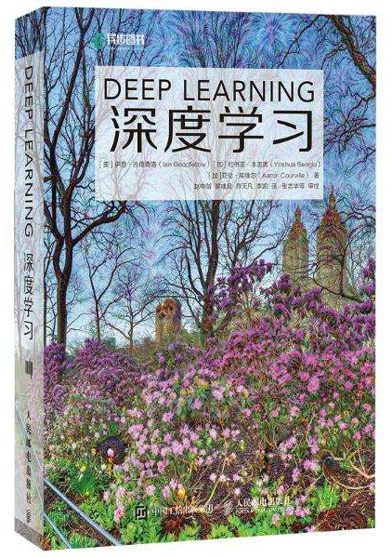

参考书目
神经网络与深度学习
邱锡鹏著
深度学习
Ian Goodfellow著
动手学深度学习(PyTorch版)
Aston Zhang等著

Slide 6
实验环境与要求
实验环境：PyTorch
Anaconda
PyTorch
Jupyter Notebook
实验要求
独立完成
严格按照《深度学习课程实验报告模板》要求填写实验报告
同时按要求提交实验源代码
实验提交
课程平台（mis系统 29交大课程平台）

Slide 7
考核方式
实验环节：占总成绩50~60%
实验1（PyTorch基本操作实验）
实验2（前馈神经网络实验）
实验3（卷积神经网络实验）
实验4（循环神经网络实验）
实验5（大作业，综合实验）
专业课和平台课的实验要求有所差异
笔试环节：占总成绩40~50%
考试内容：基本概念为主，少量计算题、实验相关题
考试形式：线下考试

Slide 8
本课堂教师及助教信息
许万茹 博士，副教授，硕士生导师
授课：C语言程序设计、人机交互技术、深度学习、汇编与接口技术
研究方向：计算机视觉、深度学习、图像/视频分析与理解、人体行为识别等。
在国内外期刊和会议上发表学术论文30余篇，包括
IEEE Trans. on Image Processing, IEEE Trans. on Multimedia, IEEE Trans. on Circuits and Systems for Video Technology, CVPR, ACM Multimedia 等。
主持国家自然科学基金（青年项目）、国家博士后基金面上项目、中央高校基本科研业务费等。
办公地点：土建楼424
Email: xwanru@m.bjtu.edu.cn
主页: http://faculty.bjtu.edu.cn/9522/

Slide 9
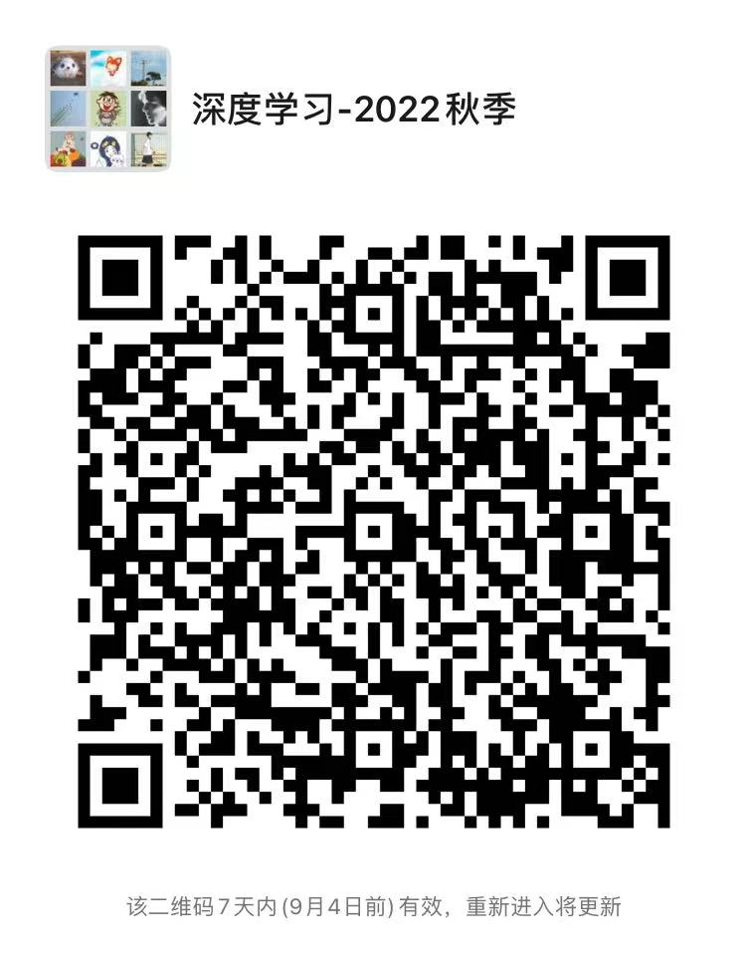
本课堂教师及助教信息
助教：
郑丽环
徐叶楠
史乾曜
微信群

Slide 10
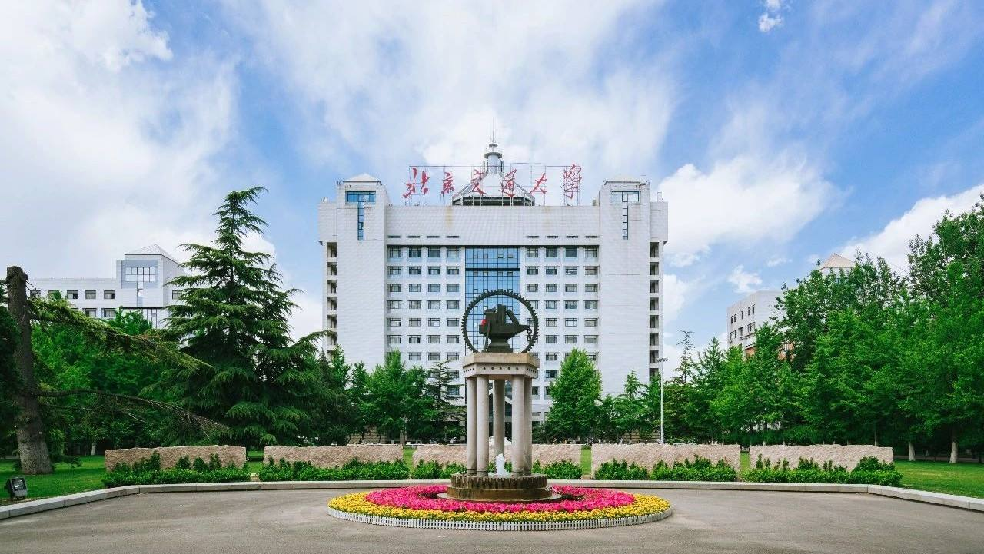
北京交通大学《深度学习》课程组成员
景丽萍：http://faculty.bjtu.edu.cn/8249/
张淳杰：http://faculty.bjtu.edu.cn/9371/
万怀宇：http://faculty.bjtu.edu.cn/8793/
滕 竹：http://faculty.bjtu.edu.cn/8902/
丛润民：http://faculty.bjtu.edu.cn/9374/
原继东：http://faculty.bjtu.edu.cn/9076/
夏佳楠：http://faculty.bjtu.edu.cn/9430/
许万茹：http://faculty.bjtu.edu.cn/9522/
郭晟楠：http://faculty.bjtu.edu.cn/9685/
杨 扩：http://faculty.bjtu.edu.cn/9815/

